Slide 1

株式会社 サイバースペーステクノロジー
企業実習報告

Slide 2
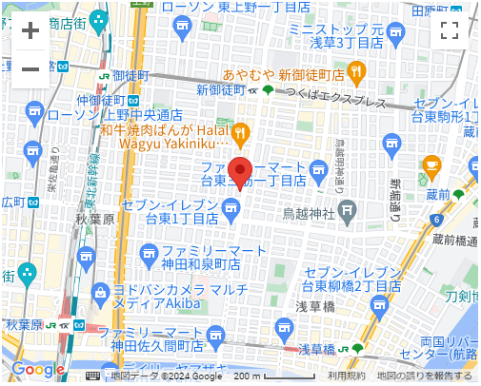
会社 情報
会社名
株式会社サイバースペーステクノロジー
住所
東京都台東区台東2-18-8写光ビル7F
代表取締役社長 伊川 廣幸
(原文ママ)
JR
秋葉原駅中央改札口より14分秋葉原駅からのルート
御徒町駅南口2より11分御徒町駅からのルート
浅草橋駅東口より13分浅草橋駅からのルート
地下鉄
大江戸線新御徒町駅A2出口より5分新御徒町駅からのルート
日比谷線仲御徒町駅出口1より8分仲御徒町駅からのルート
銀座線末広町駅出口2より11分末広町駅からのルート
日比谷線秋葉原駅出口1より12分秋葉原駅からのルート
大江戸線蔵前駅A3出口より11分蔵前駅からのルート
銀座線稲荷町駅出口2より11分
アク
セス

Slide 3



社員紹介
個性豊か
仮名
です
海老さん
A葉さん
ありがと茄子さん
社長

Slide 4


実習からの感想
くまがい
こぐれ

Slide 5
株式会社 サイバースペーステクノロジー
企業実習報告

Slide 6
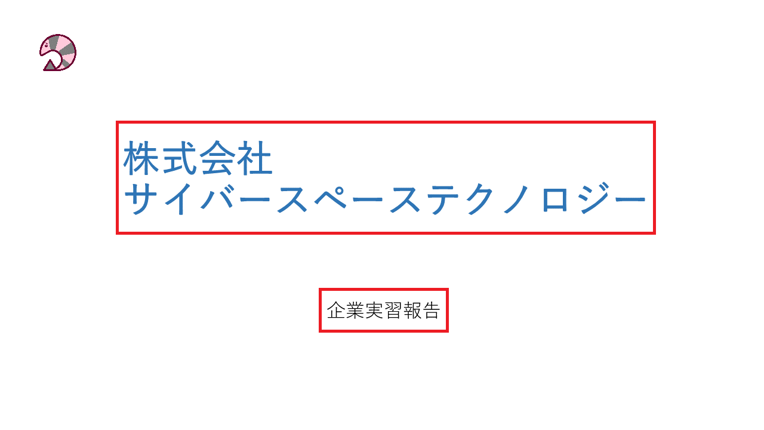

Slide 7
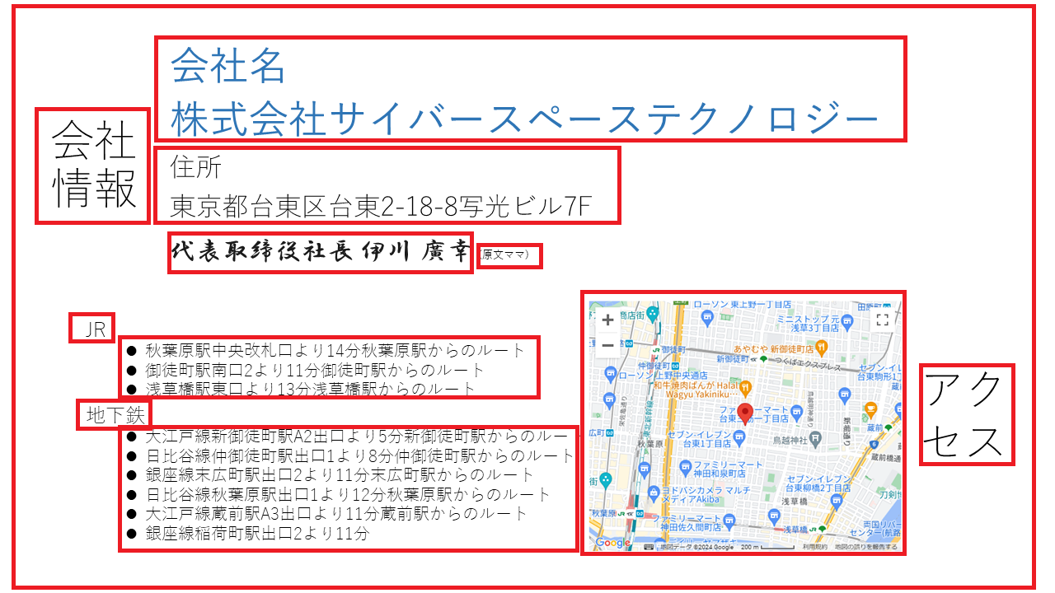

Slide 8
